Slide 2
Bài thuyết trình kết thúc môn Kỹ năng làm việc
Giảng viên: Nguyễn Thị Huyền Trang

Slide 3
Nhóm 2
Tên
Tên
Tên
Tên
Tên

Slide 4
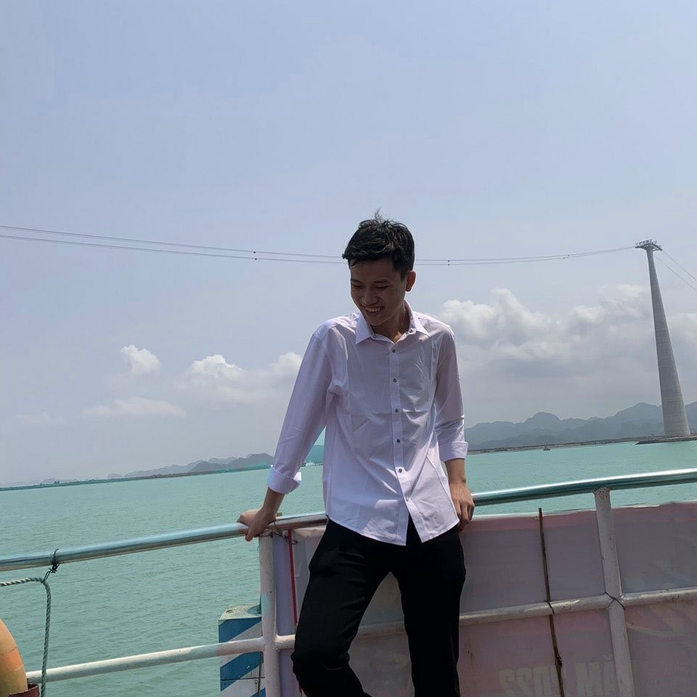
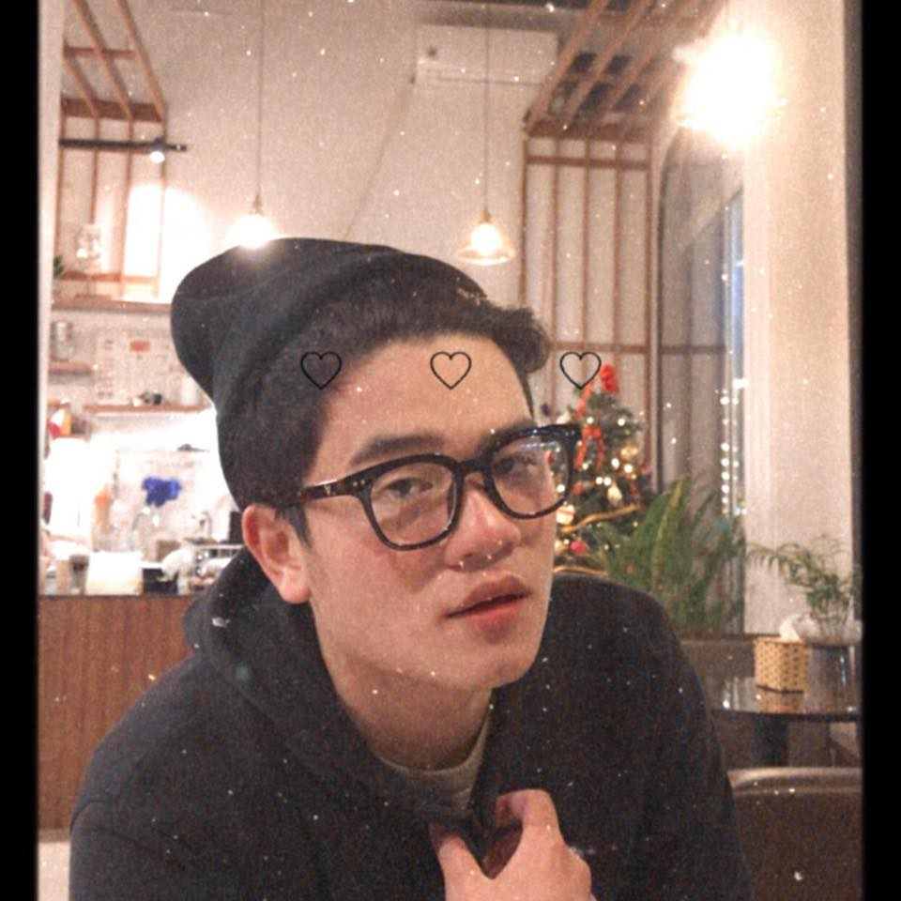
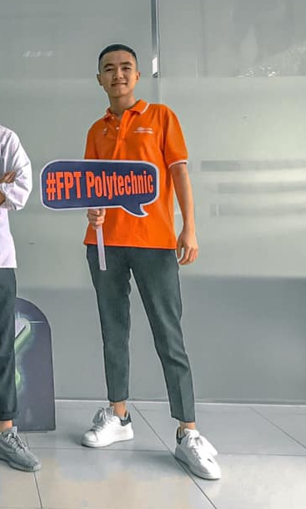
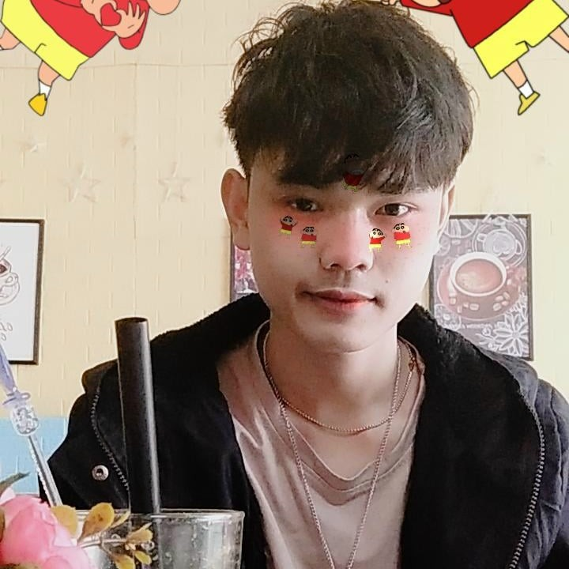
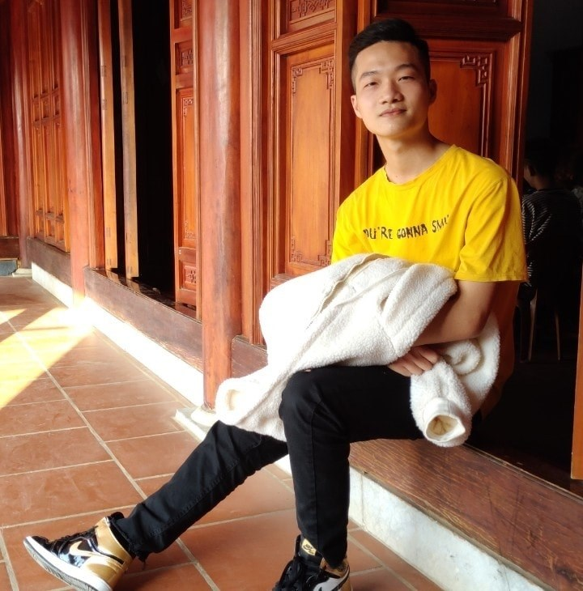
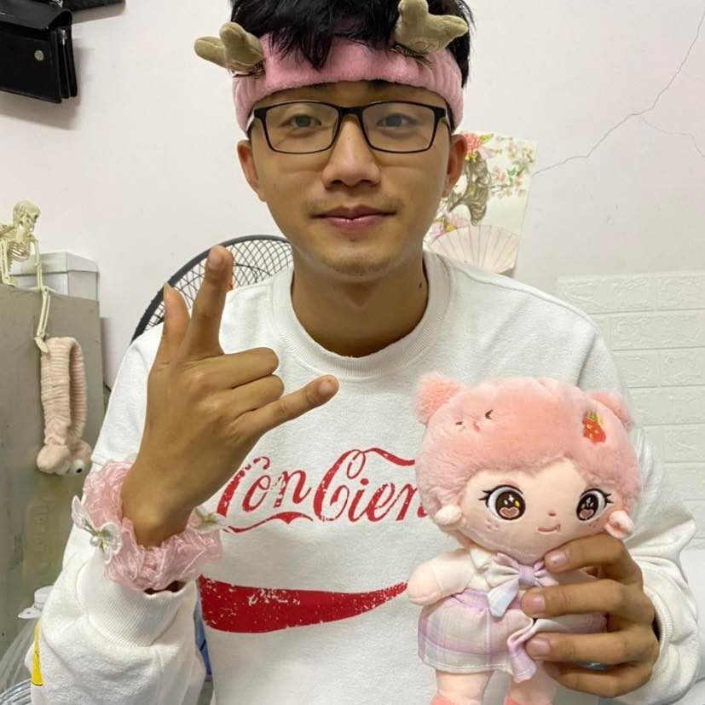
MÔN HỌC THUYẾT TRÌNH
Chủ đề thuyết trình
Nhóm 2
Nguyễn Đình Quang
Nguyễn Hữu Quân
Phạm Quốc Toản
Quách Phúc Tuấn
Lê Văn Thuận
Trần Quang Đạt
Nội dung 1
Nội dung 2
Nội dung 3
Nội dung 4

Slide 5

Kỹ Năng Làm Việc
Nhóm 2
Thuyết trình về video cuối môn
Phần I: Ý Tưởng
Ghi chú Nội dung 1
Phần II: Kịch Bản Tổng Hợp
Phần III: Tiến hành quay
Phần IV: Tổng kết

Slide 6

MÔN HỌC THUYẾT TRÌNH
Group Name
Chủ đề thuyết trình
Tiến hành thống kê ra 20 ý tưởng làm video và lấy ra 3 ý tưởng phù hợp nhất với team
Phần I: Ý Tưởng
Phần II: Kịch Bản Tổng Hợp
Ghi chú Nội dung 2
Phần III: Tiến hành quay
Phần IV: Tổng kết

Slide 7

MÔN HỌC THUYẾT TRÌNH
Group Name
Chủ đề thuyết trình
Các thành viên trong nhóm cùng nhau xây dựng lên một kịch bản hoàn chỉnh nhất để tiến hành quay
Phần I: Ý Tưởng
Ghi chú Nội dung 1
Phần II: Kịch Bản Tổng Hợp
Phần III: Tiến Hành Quay
Ghi chú Nội dung 3
Phần IV: Tổng Kết

Slide 8

MÔN HỌC THUYẾT TRÌNH
Group Name
Chủ đề thuyết trình
Cả nhóm tập hợp tại Học Viện Tài Chính và tiến hành bấm máy
Phần I: Ý Tưởng
Ghi chú Nội dung 1
Phần II: Kịch Bản Tổng Hợp
Ghi chú Nội dung 2
Phần III: Tiến Hành Quay
Ghi chú Nội dung 4
Phần IV: Tổng Kết

Slide 9
MÔN HỌC THUYẾT TRÌNH
Group Name
Chủ đề thuyết trình
Tổng kết lại quá trình quay, chỉnh sửa lần cuối và hoàn thành video
Phần I: Ý Tưởng
Ghi chú Nội dung 1
Phần II: Kịch Bản Tổng Hợp
Ghi chú Nội dung 2
Phần III: Tiến Hành Quay
Ghi chú Nội dung 3
Phần IV: Tổng kết

Slide 10
1
Ý Tưởng
20 Ý Tưởng Về Video Cuối Môn

Slide 11
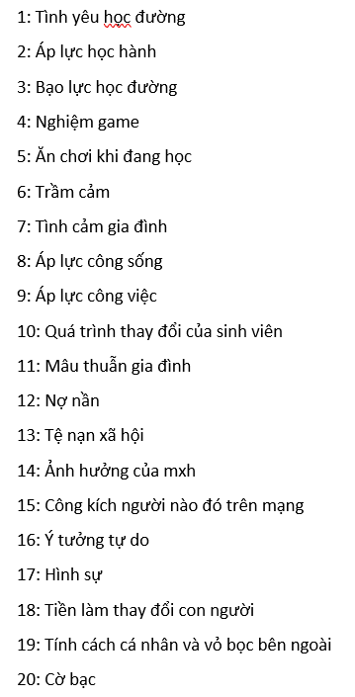
Nội dung 2
Áp Lực Học Hành
Ý tưởng chủ đề của video
Ghi chú Nội dung 3
Tệ Nạn Xã Hội
Quá Trình Thay Đổi
Quá Trình Thay Đổi

Slide 12
NỘI DUNG 1
Kịch Bản Tổng Hợp
Kịch bản cho video

Slide 13
NỘI DUNG 1
Kịch Bản
Sau một khoảng thời gian gặp những vị khách hàng và những vấn đề ngoài sức tưởng tượng
Nội dung 3
Nói về Toản, là một cậu sinh viên ăn chơi, lười làm và không có chí tiến thủ.
Toản làm ăn thất bại, thua lỗ, mọi điều tồi tệ nhất vượt đã đến với Toản
Ghi chú nội dung 3
Sau khi được bạn bè nói rằng làm cầm đồ rất nhiều tiền và nhàn hạ, Toản đã quyết định mở một tiệm Cầm Đồ cho riêng mình
Sau khi suy nghĩ, Toản tự thấy con đường đến với thành công không an nhàn và nhanh chóng như mình nghĩ. Toản quyết tâm tu chí học tập và làm ăn.
Lần lượt những khách hàng đến với tiệm Cầm Đồ của Toản đều là những vị khách rất khó chiều và Toản gặp phải những tình huống rất khó khăn không như suy nghĩ an nhàn trước đó
Cuộc đời Toản đã dần thay đổi, tích cực hơn, hạnh phúc hơn

Slide 14
NỘI DUNG 1
Phân Chia Nhiệm Vụ
Nội dung 3
- Quang xây dựng kịch bản, lời thoại nhân vật.
Ghi chú nội dung 3
- Toản đóng vai chủ shop cầm đồ.
- Các thành viên khác trong vai khách đến cầm đồ, chuẩn bị phụ kiện để quay.
- Quay phim: Các thành viên thay nhau quay.
- Địa điểm: trường Học Viện Tài Chính.

Slide 15
NỘI DUNG 1
Tiến hành Quay
Các thành viên tập hợp, bắt đầu bấm máy

Slide 16
NỘI DUNG 1
Tiến hành Quay
- 9h ngày 7/6/2022 cả nhóm tập chung tại cổng Học Viện Tài Chính, trao đổi và soát lại kịch bản lần cuối cùng
- Đến 10h cả nhóm đi vào Trung tâm tiếng anh PPS Việt nam cơ sở Học Viện Tài Chính để quay các cảnh trong nhà
- 2h chiều cả nhóm tiếp tục quay nốt các cảnh ngoài trời tại sân ký túc xá HVTC và đường ray xe lửa đường Phạm Văn Đồng
Nội dung 4

Slide 17

Tổng kết

Slide 18
Tổng kết

Slide 19
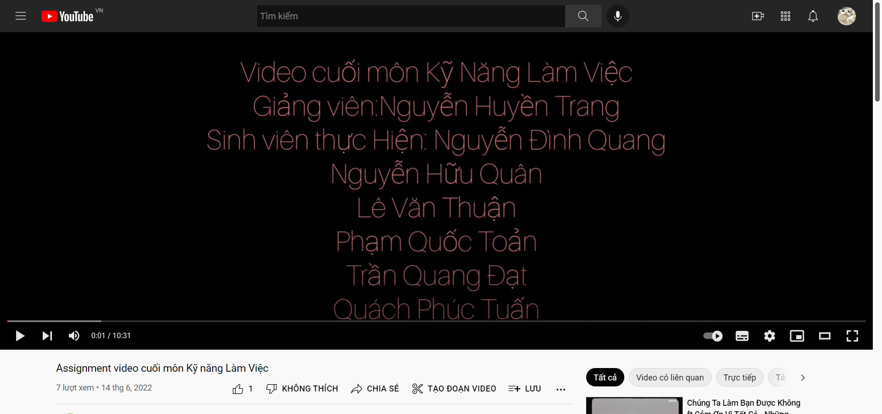
Tổng kết
Sản phẩm hoàn thiện, nhóm đã hoàn thiện và đẩy lên youtube
Thanks For Watching!

Slide 20
Tổng kết
- Thông điệp mà nhóm truyền tải đến với mọi người: Tệ nạn có mọi nơi trong xã hội, chúng ta phải biết tránh xa tệ nạn, làm chủ được bản thân. Trong cuộc sống không có gì là dễ dàng và thực tại luôn luôn khắc nhiệt
- Bài học rút ra: Không có con đường nào đến với thành công mà dễ dàng cả, muốn có được thành công chúng ta phải nỗ lực không ngừng và có một niềm tin, niềm đam mê mãnh liệt.
Thanks For Watching!

Slide 21
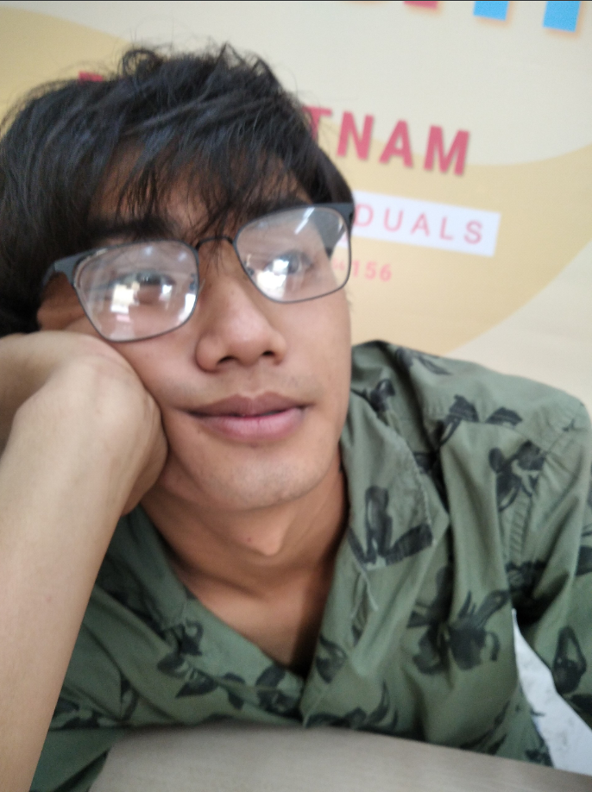
Một số hình ảnh hậu trường

Slide 22
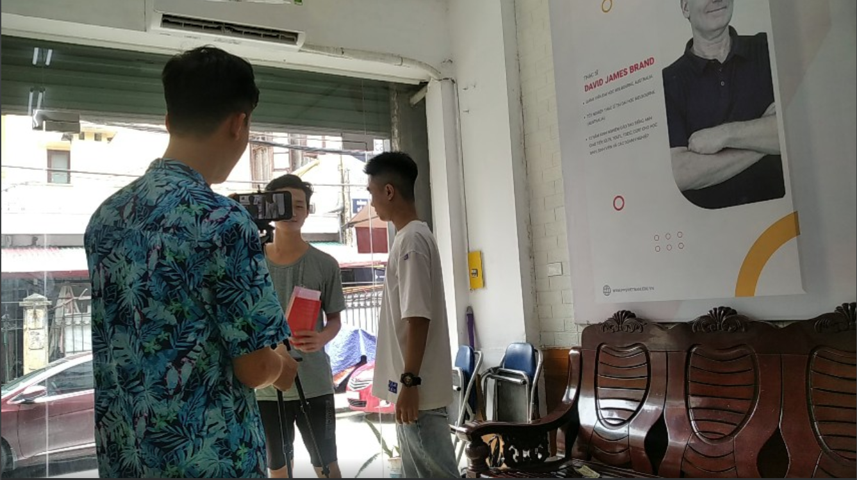
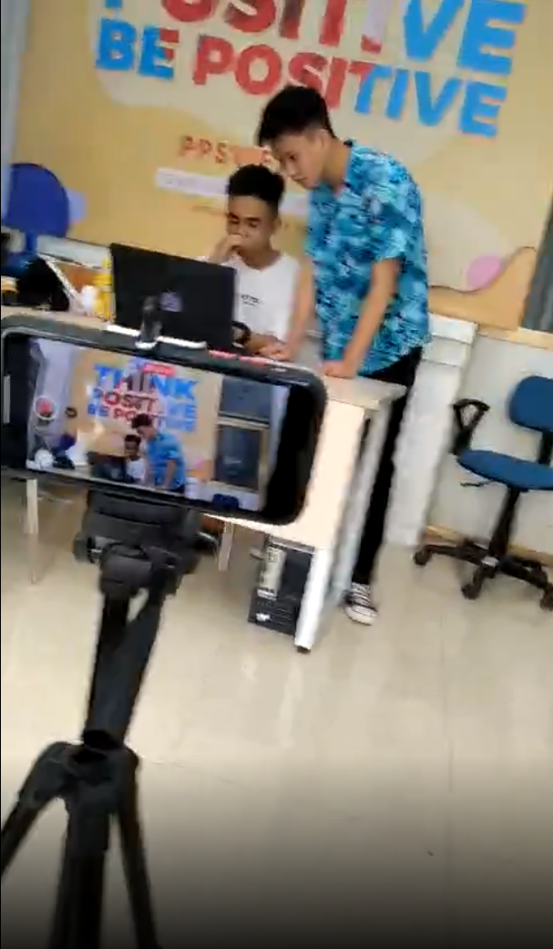
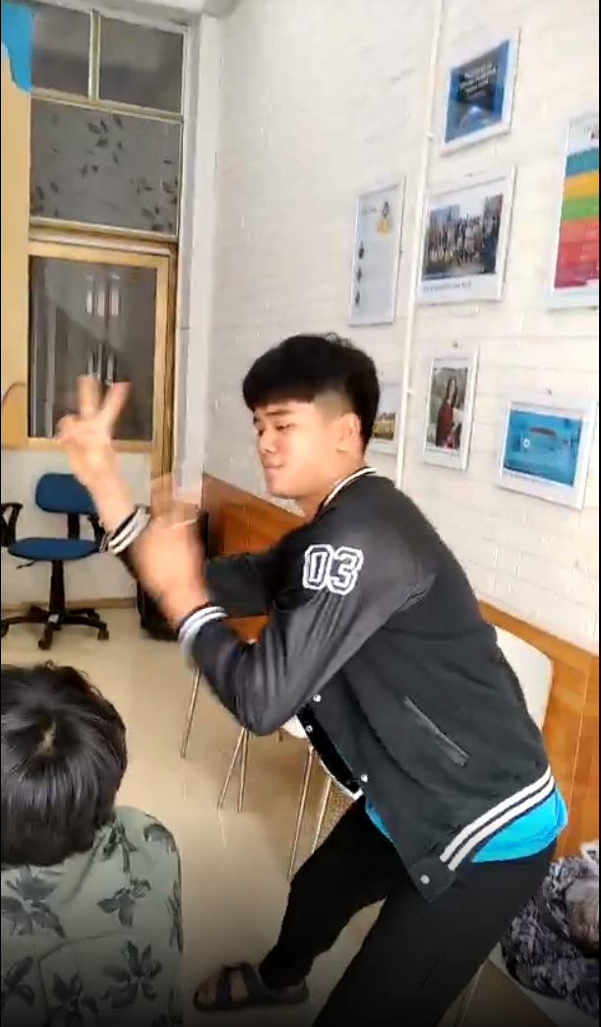
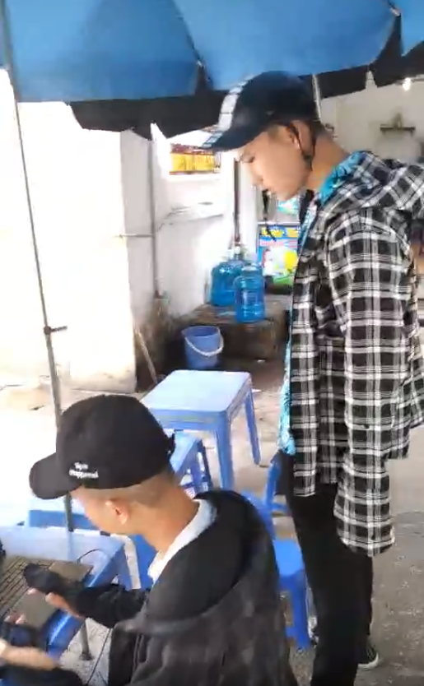
Một số hình ảnh hậu trường

Slide 23
Thanks For Watching!
Nhóm 2

